Slide 1
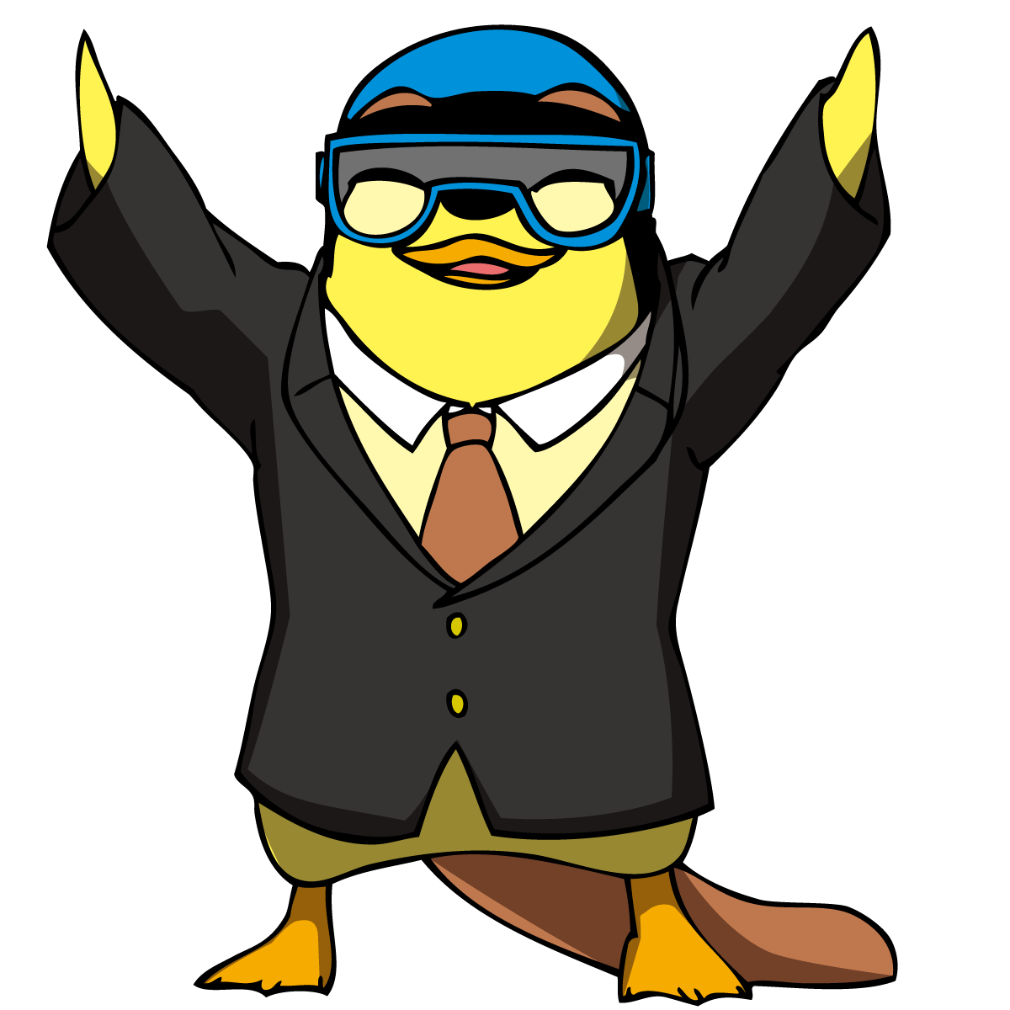
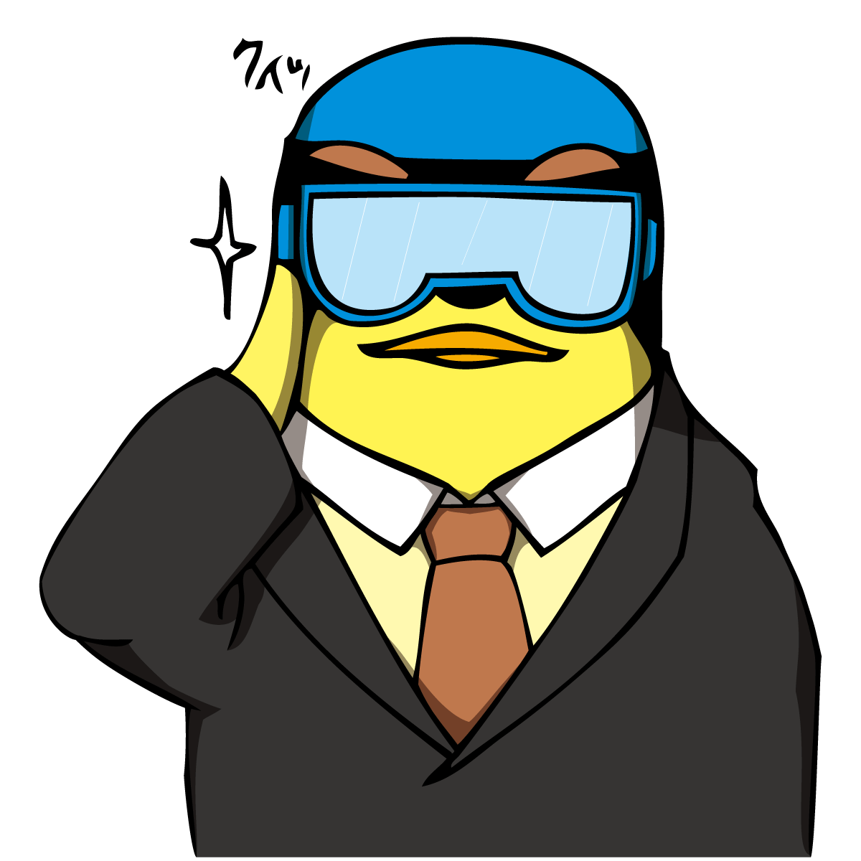
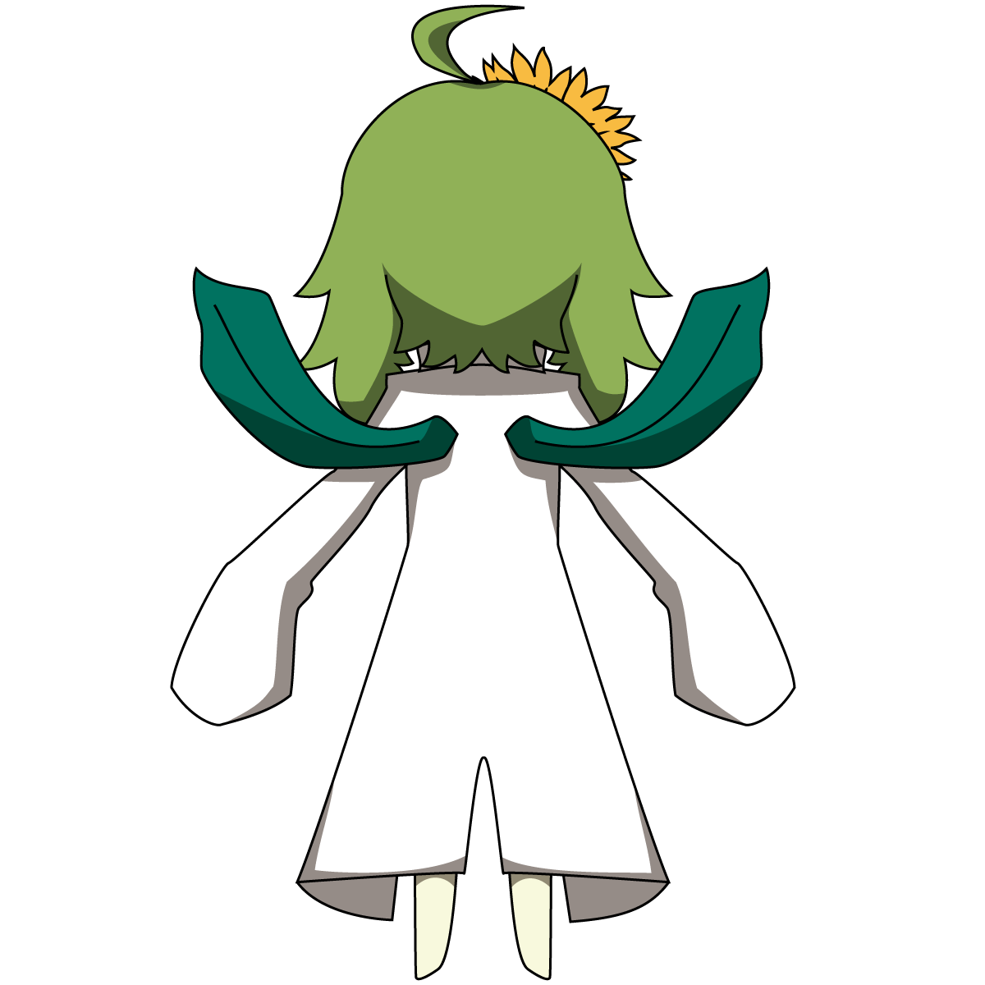
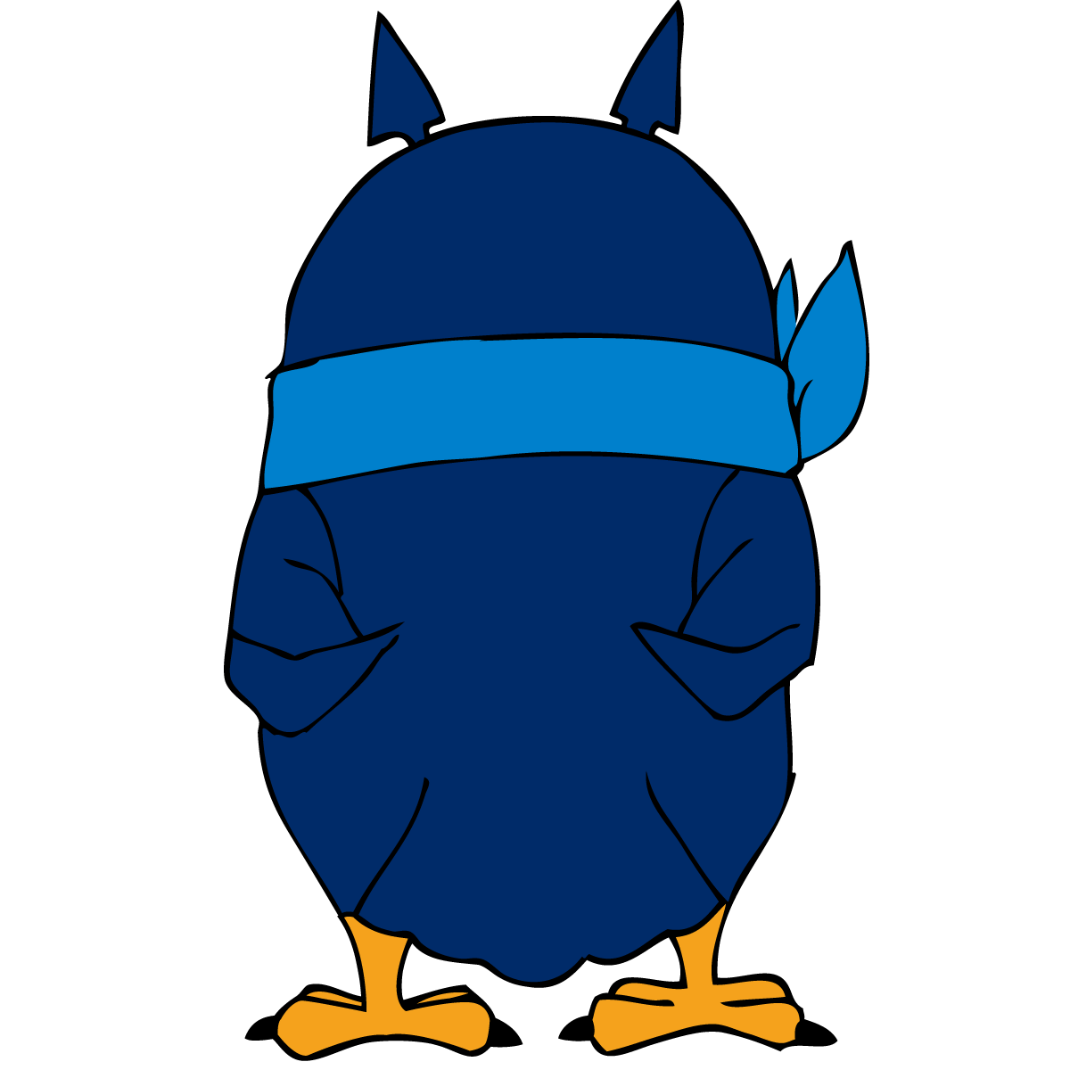
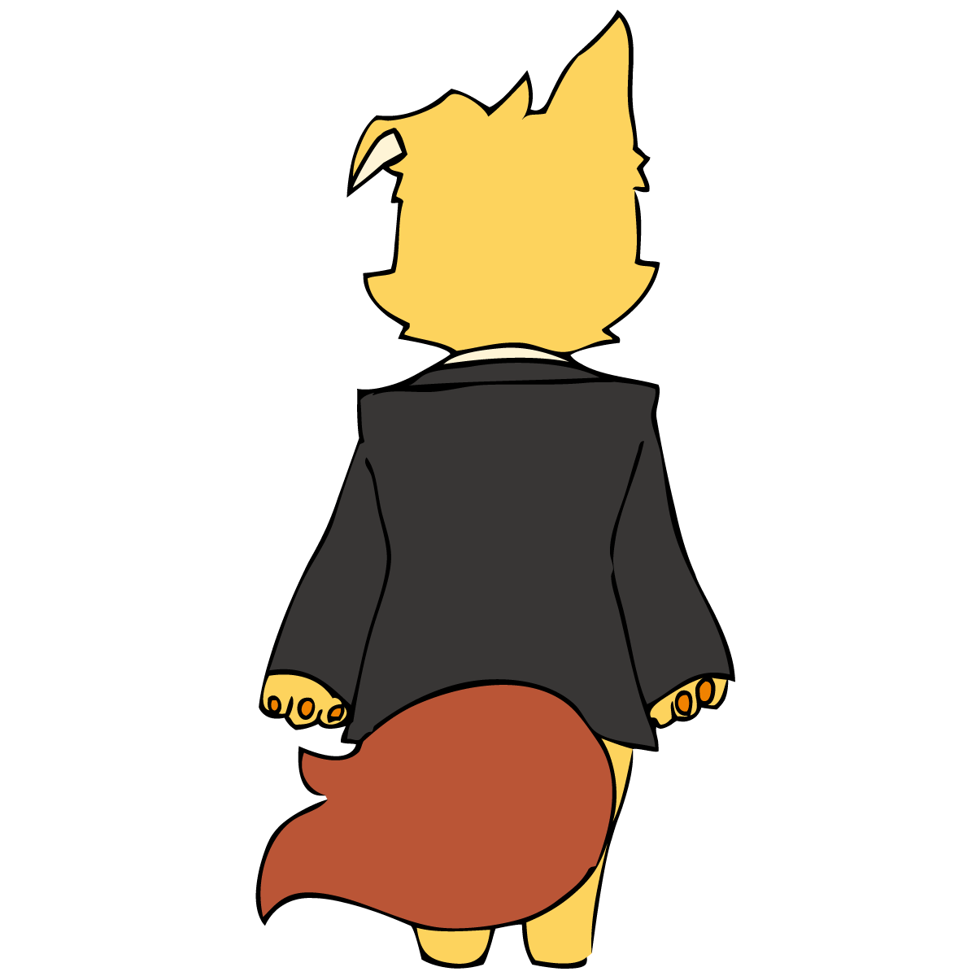
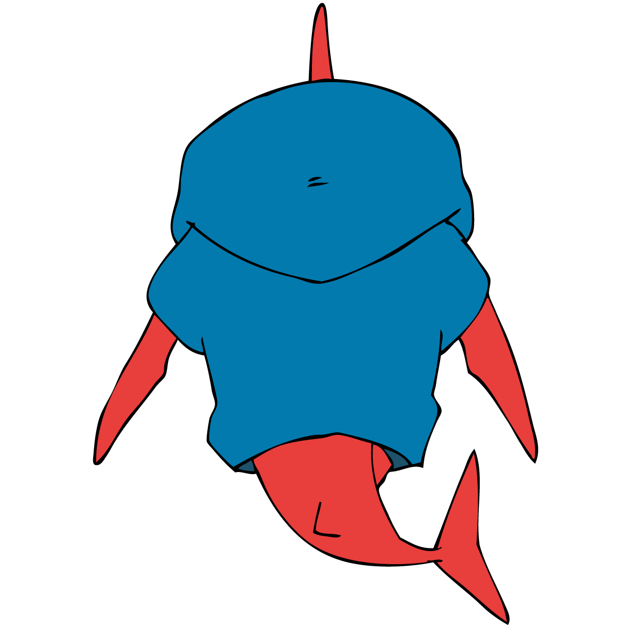
森のくまさん
選択課題 : コースを完走する。
開発目標 : どんなコースでも変わらない走りを。
シートコンセプト : 中学生に見せるつもりで。
走行戦略の設定
開発目標を達成するために、必要となることを考えました。
たったこれだけです。
これだけで語れると判断しました。
走行戦略の概要
A – 1. ラインにそって走行する。
1. ライントレース
ゴールまでたどり着くのにも、
どんなコースでも走れるようにするにも、
必要不可欠なものです。
ライントレースには、
・PID制御
・速度調整
・環境光対策
開発目標の達成に必要なこと | 走行戦略
A. 100%完走できる。 | A – 1. ラインにそって走行する。
B. 安定したスタートができる。 | B – 1. Bluetoothによるスタート。
ショートカットはしない
理由
同じコースの同じ場所でしか使えないため、汎用性がない。
走行戦略

Slide 2


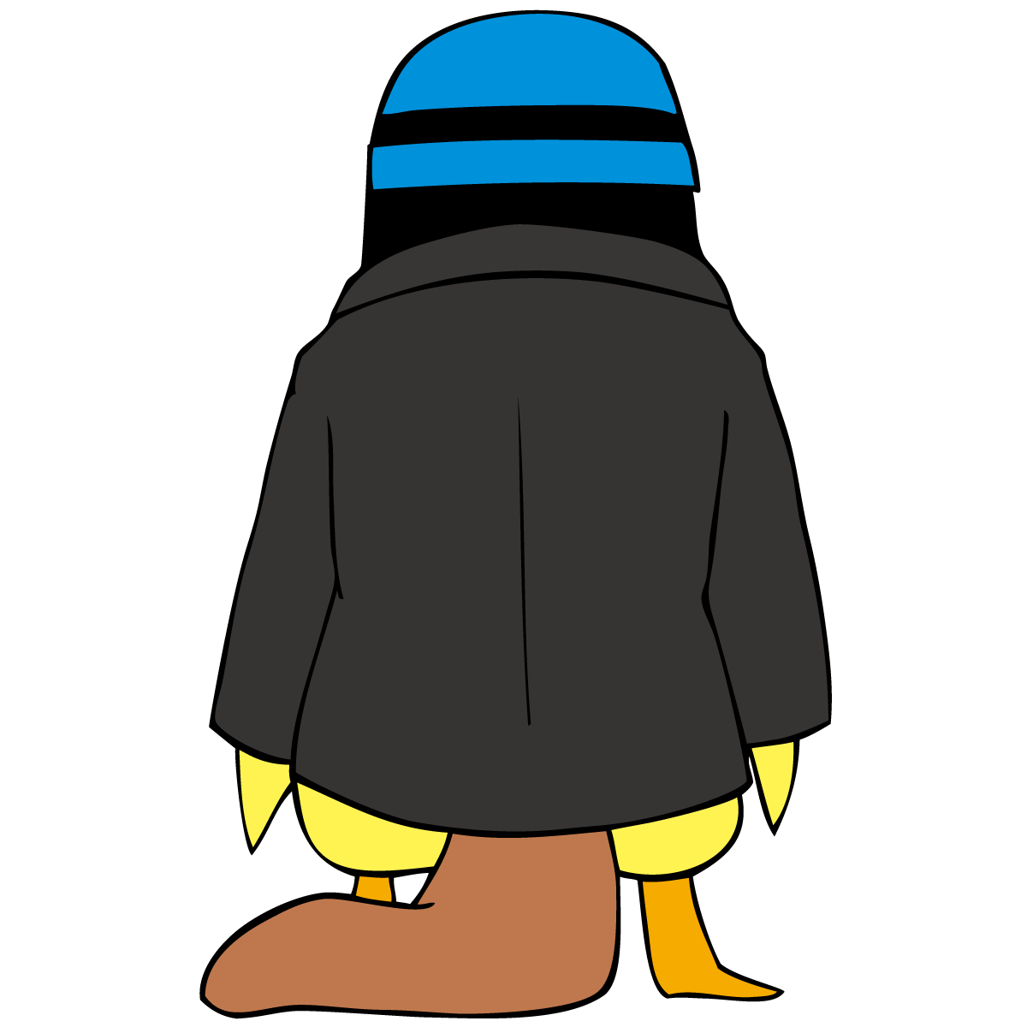
森のくまさん
機能

Slide 3
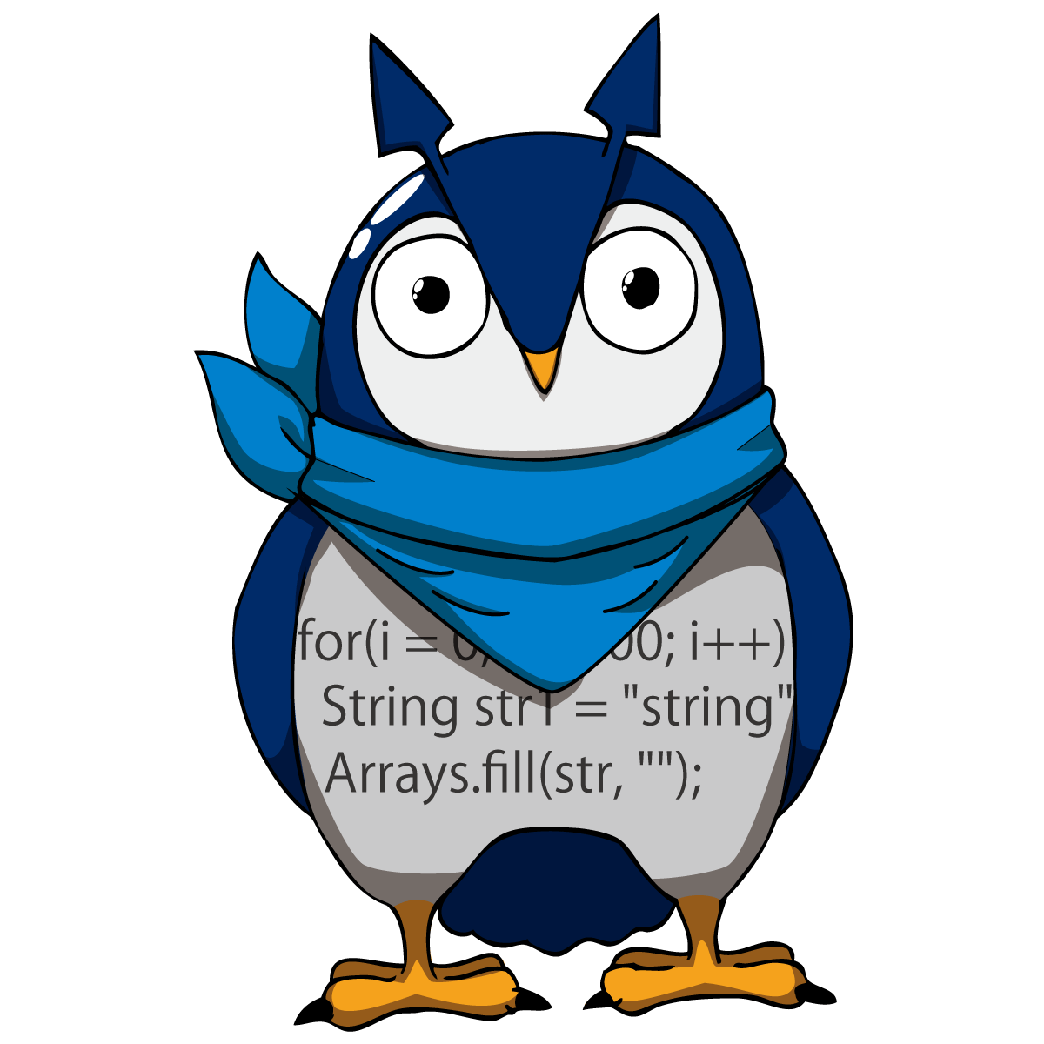
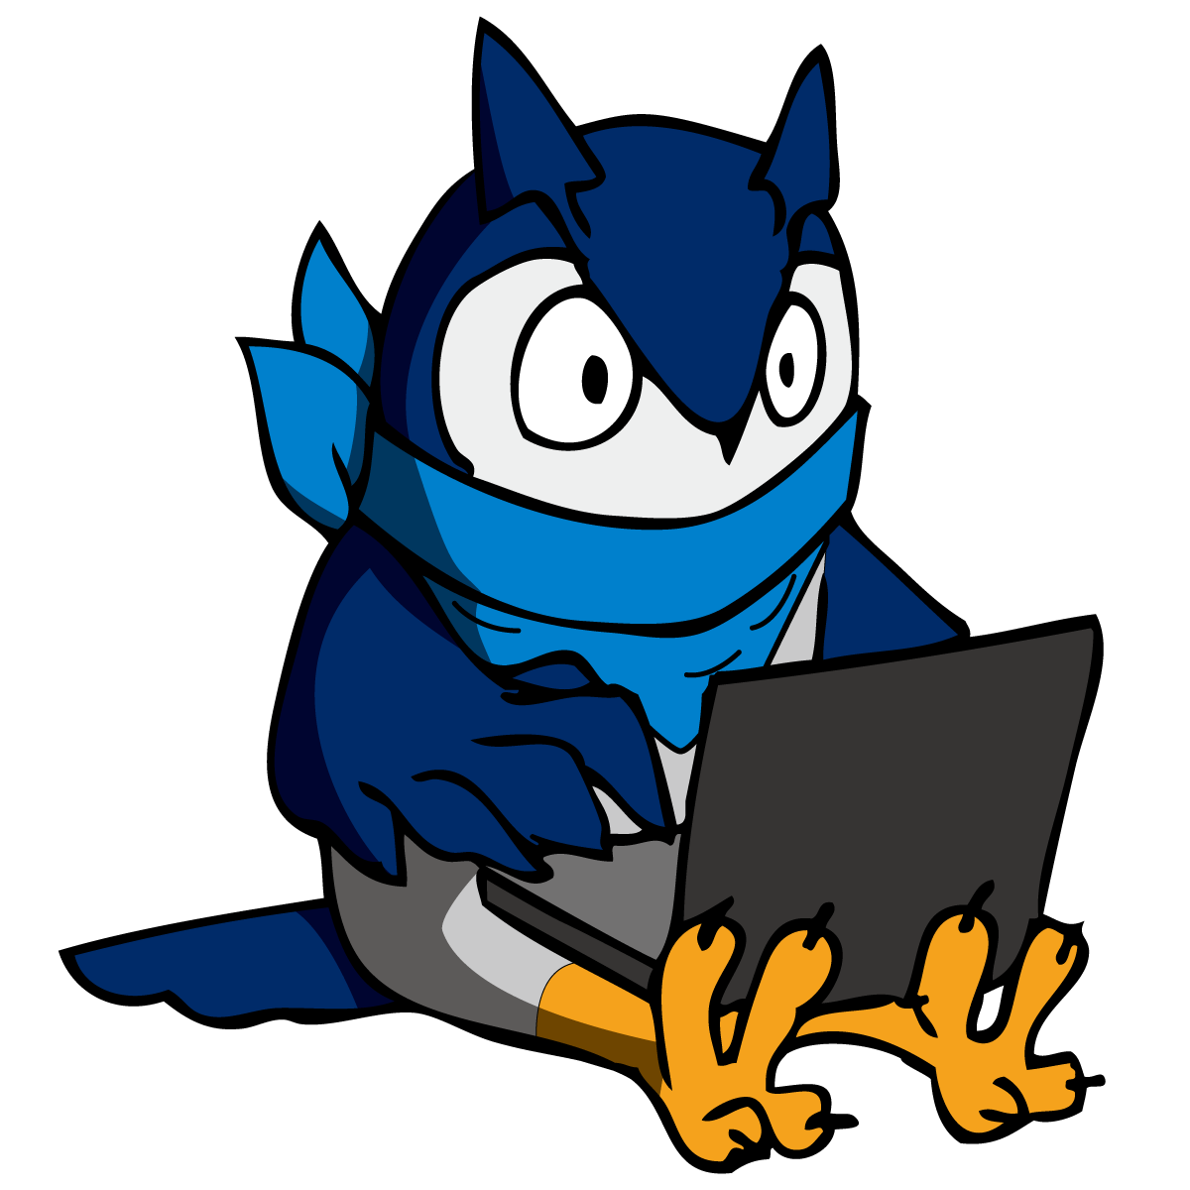
森のくまさん
構造

Slide 4
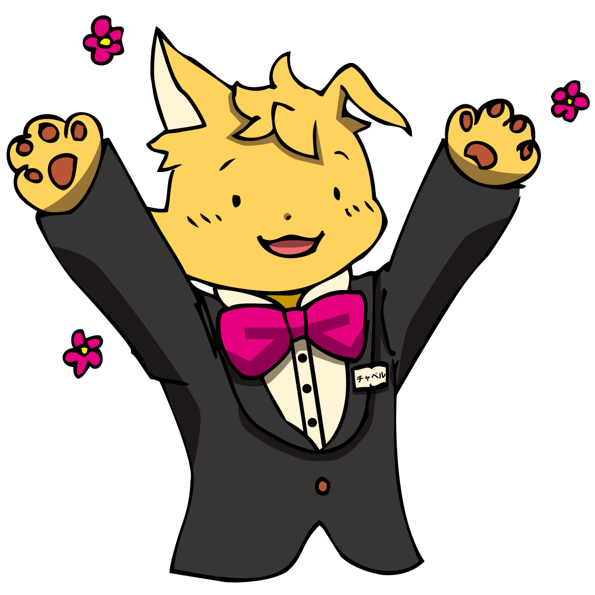
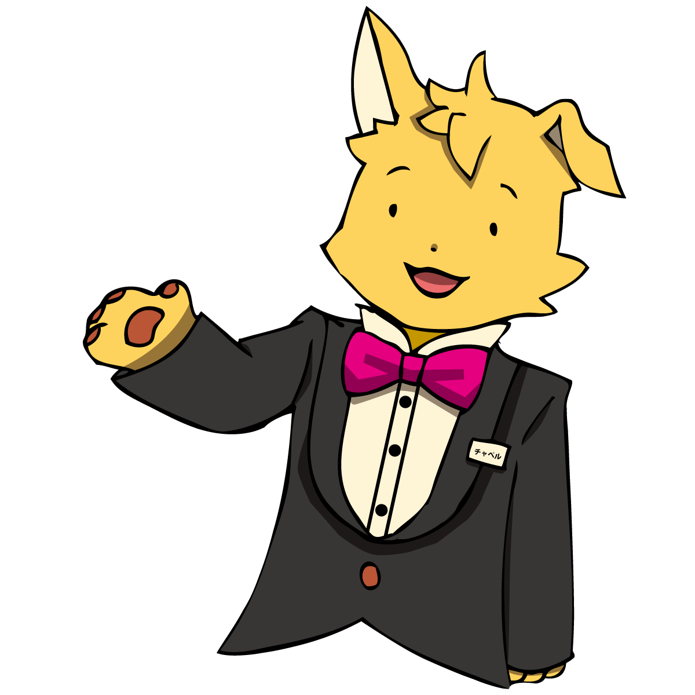
森のくまさん
ふるまい

Slide 5

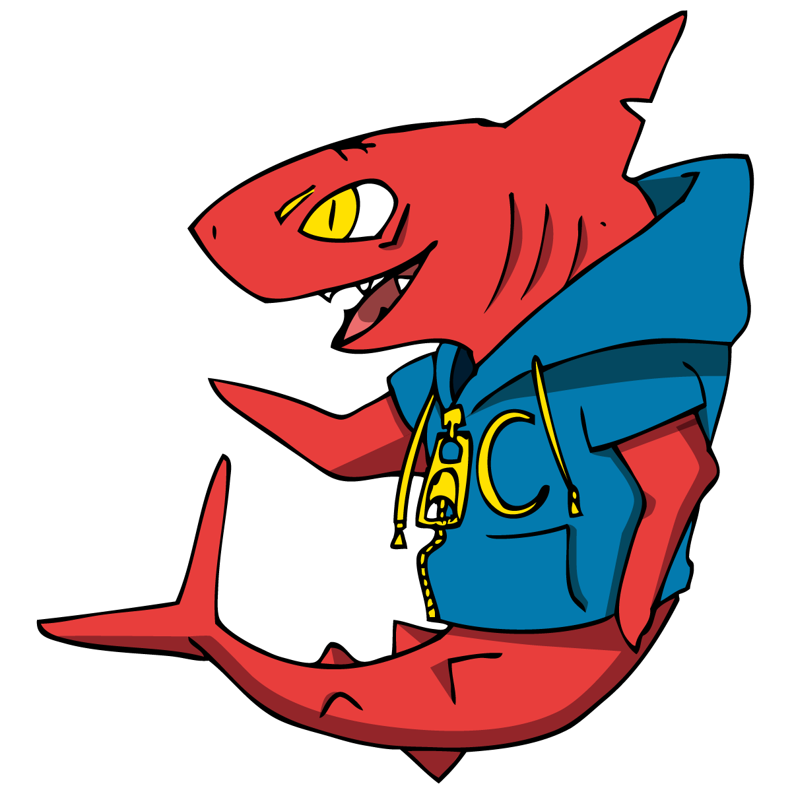
森のくまさん
検証と補足

